Slide 1
„Trening koncentracji uwagi”
Scenariusz multimedialny
nr 10/III

Slide 2
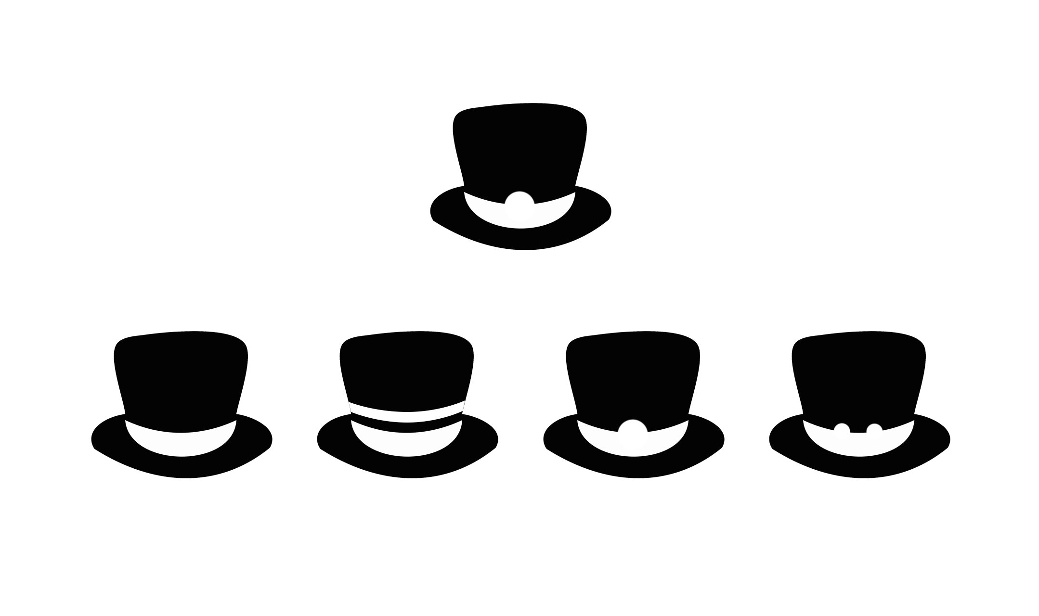
Wybierz tylko jeden obrazek, który jest dokładnie taki sam,
jak podany na górze.

Slide 3

Wybierz tylko jeden obrazek, który jest dokładnie taki sam,
jak podany na górze.

Slide 4
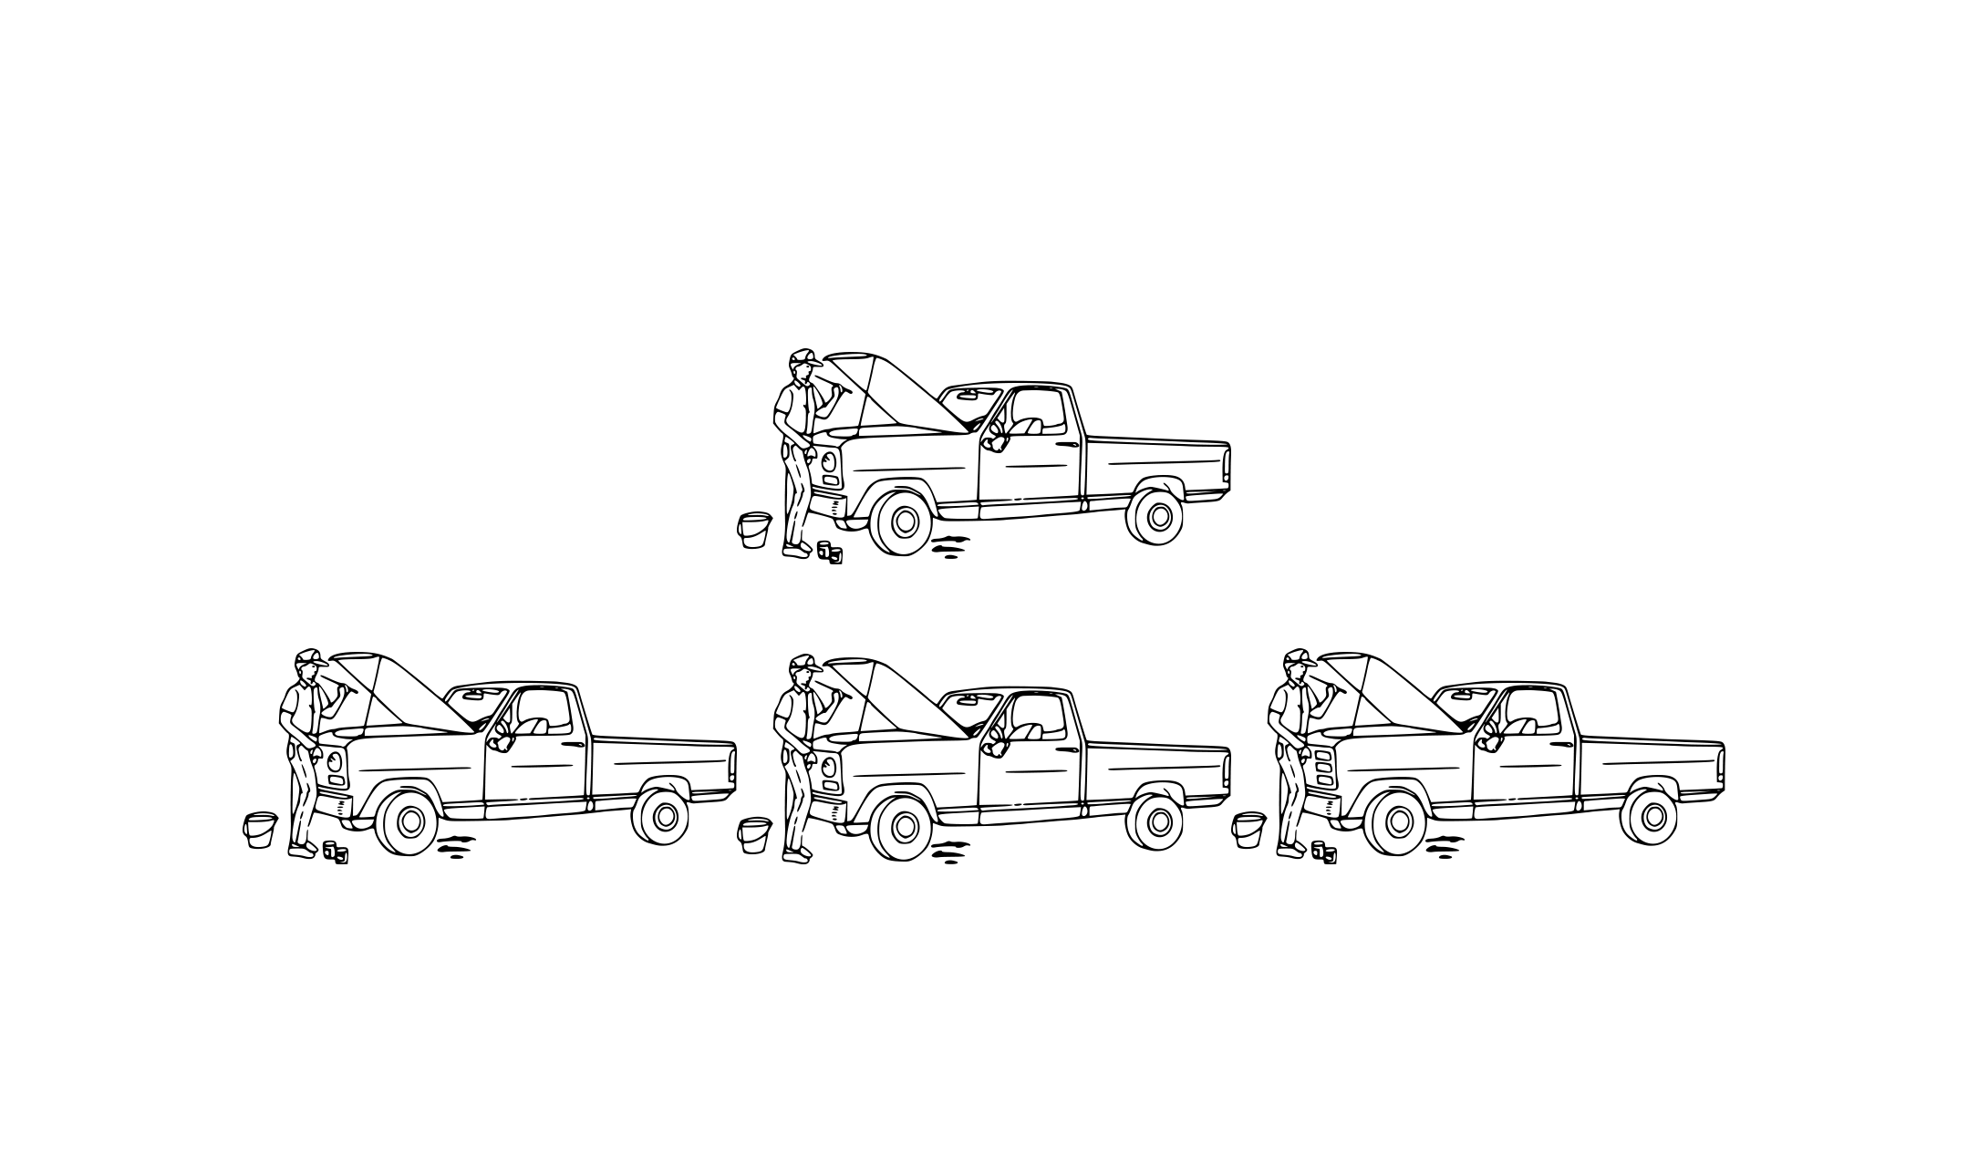
Wybierz tylko jeden obrazek, który jest dokładnie taki sam,
jak podany na górze.

Slide 5
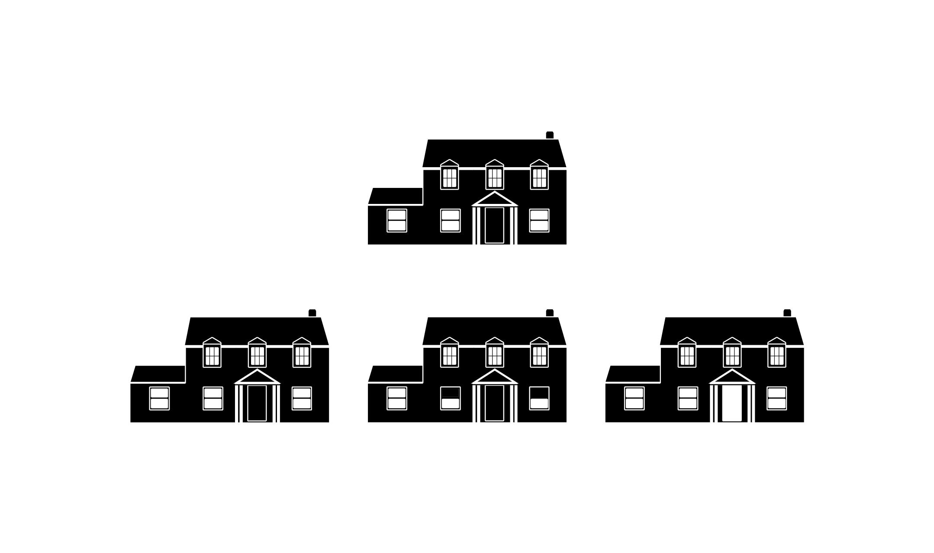
Wybierz tylko jeden obrazek, który jest dokładnie taki sam,
jak podany na górze.

Slide 6
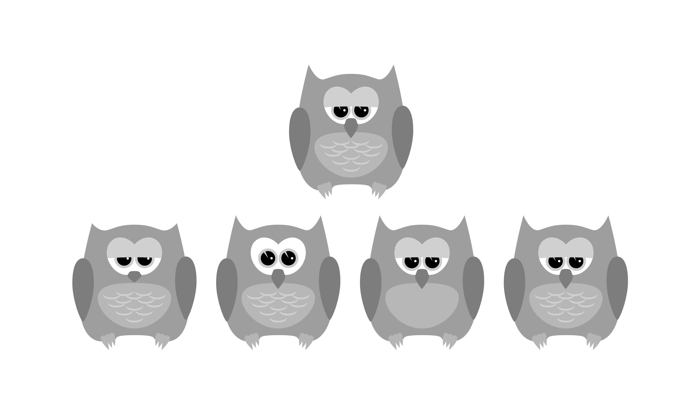
Wybierz tylko jeden obrazek, który jest dokładnie taki sam,
jak podany na górze.

Slide 7
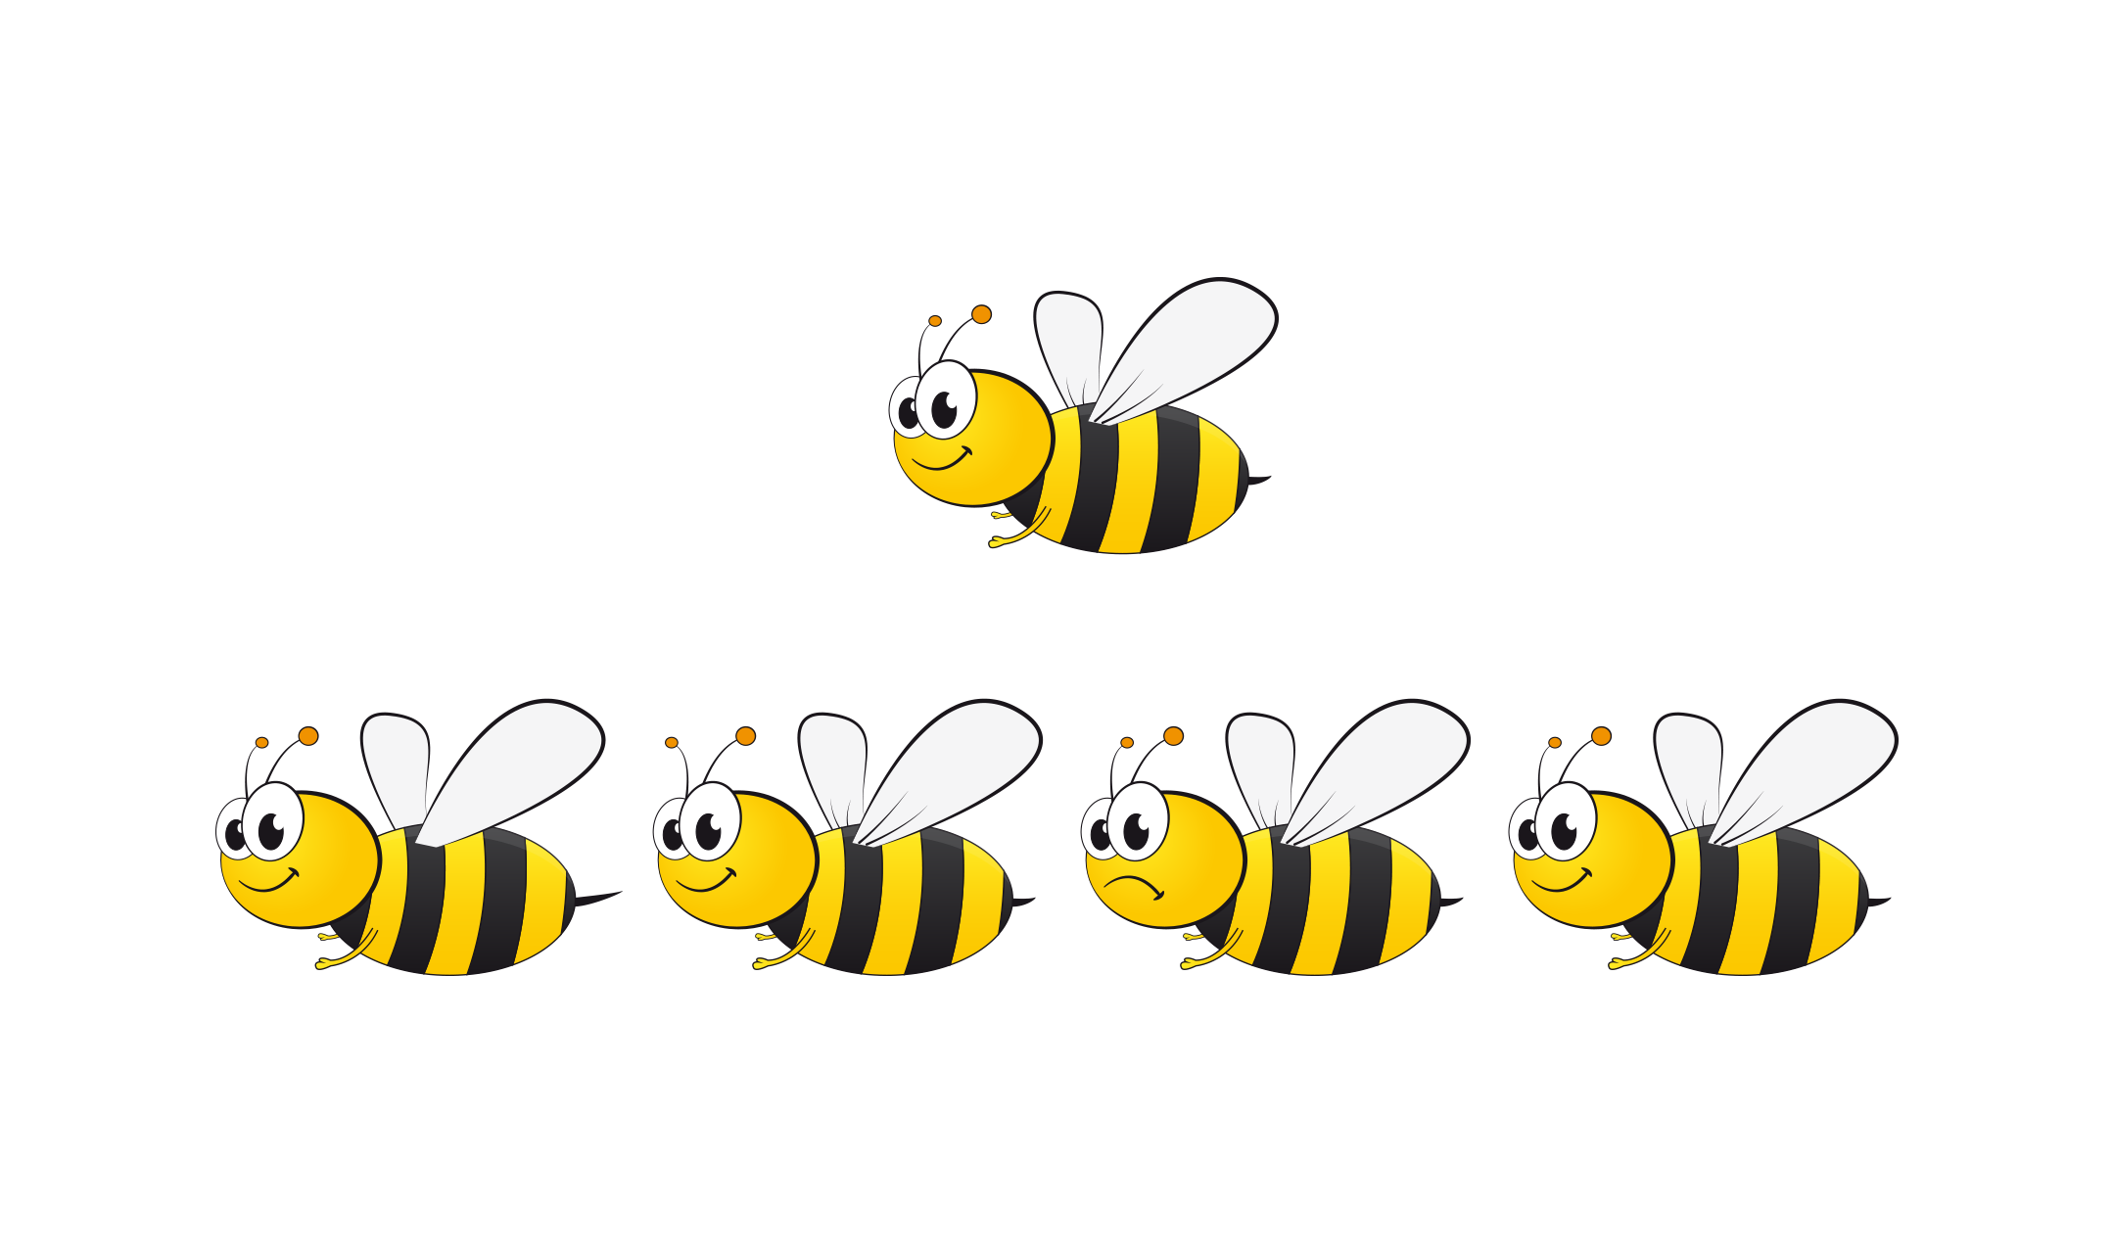
Wybierz tylko jeden obrazek, który jest dokładnie taki sam,
jak podany na górze.

Slide 8
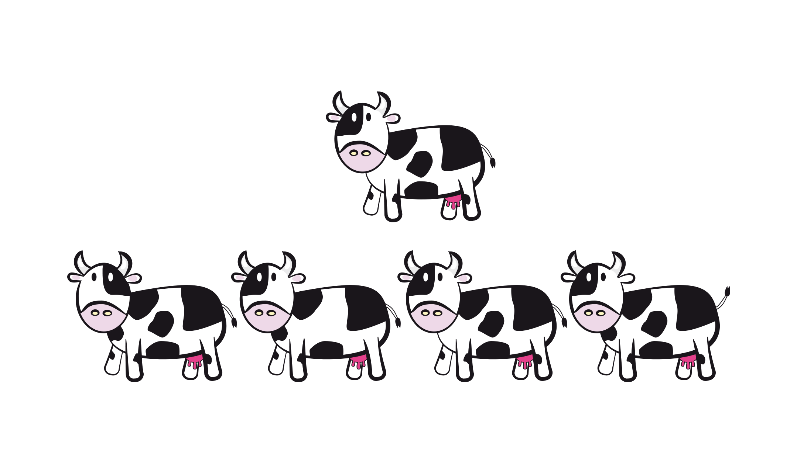
Wybierz tylko jeden obrazek, który jest dokładnie taki sam,
jak podany na górze.

Slide 9
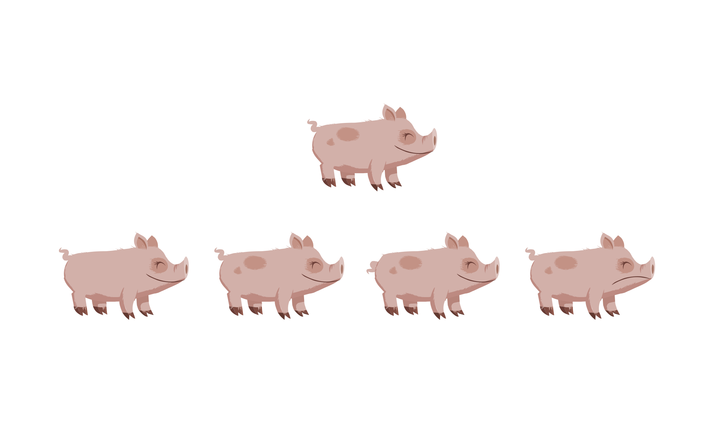
Wybierz tylko jeden obrazek, który jest dokładnie taki sam,
jak podany na górze.

Slide 10
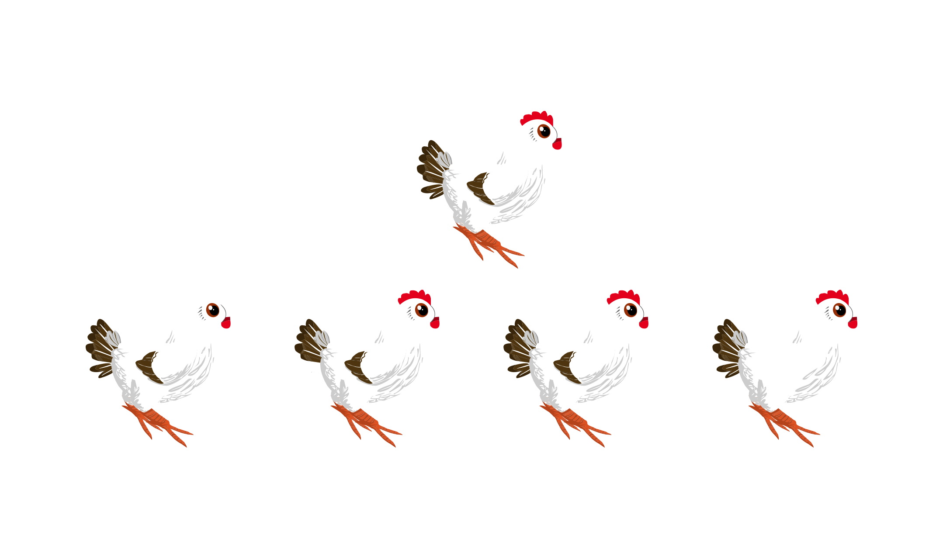
Wybierz tylko jeden obrazek, który jest dokładnie taki sam,
jak podany na górze.

Slide 11
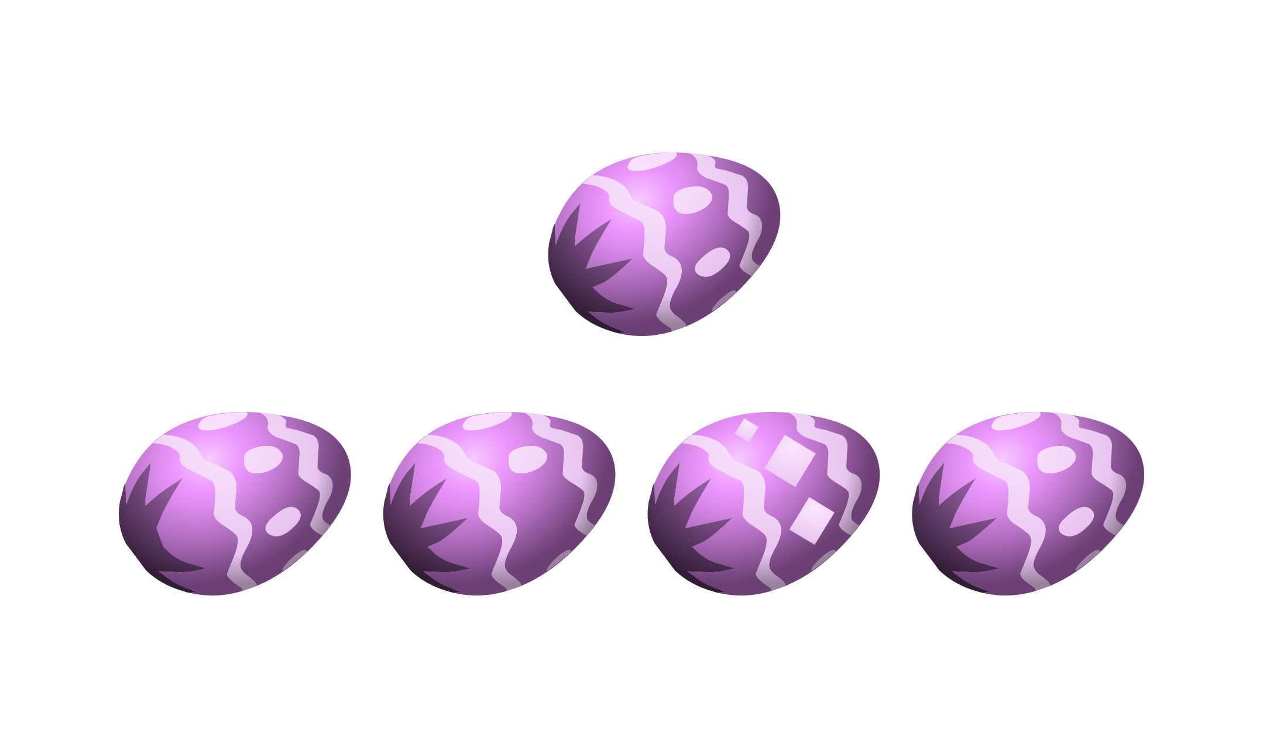
Wybierz tylko jeden obrazek, który jest dokładnie taki sam,
jak podany na górze.

